Slide 1
Trường THCS ĐTVH
Môn: Lịch Sử 9

Slide 2

Kiểm tra bài cũ
LIÊN XÔ VÀ CÁC NƯỚC ĐÔNG ÂU TỪ NĂM 1945
ĐẾN GIỮA NHỮNG NĂM 70 CỦA THẾ KỈ XX (Tiếp)
Lí thuyết
Em hãy nêu hoàn cảnh ra đời và nhiệm vụ của các nước dân chủ nhân dân Đông Âu
Bài tập về nhà
Bài tập 2/SGK: Hãy trình bày mục đích ra đời và những thành tích của Hội đồng tương trợ kinh tế trong những năm 1951 – 1973 (Kiểm tra vở)

Slide 3
Kiểm tra bài cũ
LIÊN XÔ VÀ CÁC NƯỚC ĐÔNG ÂU TỪ NĂM 1945
ĐẾN GIỮA NHỮNG NĂM 70 CỦA THẾ KỈ XX (Tiếp)
Lí thuyết
Em hãy nêu hoàn cảnh ra đời và nhiệm vụ của các nước dân chủ nhân dân Đông Âu
Đáp án
・) Hoàn cảnh: Trong Chiến tranh thứ hai, nhân dân hầu hết các nước Đông Âu tiến hành các cuộc đấu tranh chống phát xít giành thắng lợi, giải phóng đất nước
→ Thành lập nhà nước dân chủ nhân dân
・) Nhiệm vụ:
Xây dựng bộ máy chính quyền dân chủ nhân dân
Tiến hành cải cách ruộng đất
Quốc hữu hóa các nhà máy, xí nghiệp lớn của tư bản nước ngoài và trong nước
Thực hiện các quyền tự do dân chủ và cải thiện đời sống nhân dân
→ Đập tan mọi mưu đồ của các thế lực đế quốc phản động, lịch sử các nước Đông Âu đã sang trang mới.

Slide 4
Câu hỏi: Hoàn thành bảng sau về: hoàn cảnh ra đời, thành viên tham gia, mục đích thành lập của SEV và Tổ chức Hiệp ước Vác-sa-va?
 | Hội đồng tương trợ kinh tế (SEV) | Tổ chức Hiệp ước Vác-sa-va
Hoàn cảnh
Thành viên
Mục đích
 | Hội đồng tương trợ kinh tế (SEV) | Tổ chức Hiệp ước Vác-sa-va
Hoàn cảnh
Thành viên
Mục đích | Nhằm đẩy mạnh sự hợp tác, giúp đỡ lẫn nhau giữa các nước xã hội chủ nghĩa | Để phòng thủ về quân sự và chính trị, nhằm bảo vệ công cuộc xây dựng chủ nghĩa xã hội, duy trì hòa bình, an ninh thế giới
 | Hội đồng tương trợ kinh tế (SEV) | Tổ chức Hiệp ước Vác-sa-va
Hoàn cảnh | Mối quan hệ giữa Liên Xô và Đông Âu đòi hỏi có sự hợp tác cao hơn | Do chính sách hiếu chiến của Mĩ. Tháng 4 – 1948, khối quân sự Bắc đại tây dương (NATO) ra đời
Thành viên
Mục đích
 | Hội đồng tương trợ kinh tế (SEV) | Tổ chức Hiệp ước Vác-sa-va
Hoàn cảnh
Thành viên | Liên Xô và các nước Cộng hòa dân chủ nhân dân Đông Âu
Mục đích

Slide 5
Kiểm tra bài cũ
LIÊN XÔ VÀ CÁC NƯỚC ĐÔNG ÂU TỪ NĂM 1945
ĐẾN GIỮA NHỮNG NĂM 70 CỦA THẾ KỈ XX (Tiếp)
Bài tập về nhà
Bài tập 2: Hãy trình bày mục đích ra đời và những thành tích của Hội đồng tương trợ kinh tế trong những năm 1951 – 1973
Đáp án
・) Mục đích: giúp đỡ và thúc đẩy sự phát triển kỉnh tế của các thành viên, cùng nhau hỗ trợ nghiên cứu khoa học – kĩ thuật.
・) Thành tựu:
Tốc độ tăng trưởng sản xuất công nghiệp hàng năm đạt 10%.
Thu nhập quốc tế năm 1973 tăng 5,7 lần so với năm 1950.
Liên Xô đã cho các nước thành viên vay 13 tỉ rúp, viện trợ không hoàn lại 20 tỉ rúp.

Slide 6
Phần một
LỊCH SỬ THẾ GIỚI HIỆN ĐẠI TỪ NĂM 1945 ĐẾN NAY
Chương I
LIÊN XÔ VÀ CÁC NƯỚC ĐÔNG ÂU
SAU CHIẾN TRANH THẾ GIỚI THỨ HAI
Tiết 3: Bài 2
LIÊN XÔ VÀ CÁC NƯỚC ĐÔNG ÂU
TỪ GIỮA NHỮNG NĂM 70 ĐẾN ĐẦU NHỮNG NĂM 90
CỦA THẾ KỈ XX

Slide 7
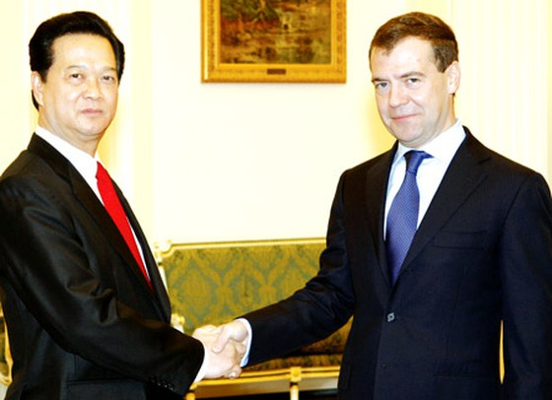
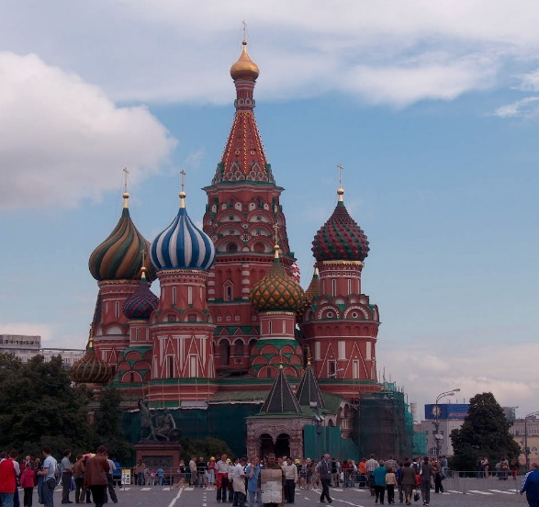

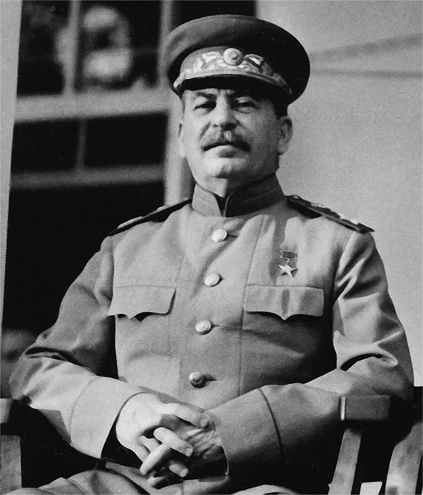
Tổng thống Dmitry Medvedev tiếp Thủ tướng Nguyễn Tấn Dũng tại Mátxcơva tháng 12/2009
Moskwa
Giới thiệu một số hình ảnh về Liên Xô
Hồng quân
Joseph Staline

Slide 8


BÀI 2
LIÊN XÔ VÀ CÁC NƯỚC ĐÔNG ÂU TỪ GIỮA NHỮNG NĂM 70 ĐẾN ĐẦU NHỮNG NĂM 90 CỦA THẾ KỈ XX
I – SỰ KHỦNG HOẢNG VÀ TAN RÃ CỦA LIÊN BANG XÔ VIẾT
・) Nguyên nhân
Từ sau cuộc khủng hoảng dầu mỏ vào năm 1973 - đầu những năm 80, nền kinh tế Xô Viết lâm vào khủng hoảng trì trệ.
Câu hỏi: Nêu nguyên nhân dẫn đến khủng hoảng và tan rã của Liên bang Xô viết?
Trả lời câu hỏi
Năm 1973, cuộc khủng hoảng nhiều mặt của thế giới đòi hỏi các nước phải cái cách về kinh tế và chính trị - xã hội.
Ban lãnh đạo Liên Xô không tiến hành các cải cách cần thiết về kinh tế và xã hội.
→ Đầu những năm 80 của thế kỉ XX, Liên Xô bị khủng hoảng.

Slide 9
Khủng hoảng dầu mỏ (1973)
Bắt đầu diễn ra từ ngày 17 tháng 10 năm 1973 khi các nước thuộc Tổ chức các quốc gia Ả Rập xuất khẩu dầu mỏ (các nước Ả Rập trong OPEC cùng Ai Cập và Syria) quyết định ngừng xuất khẩu dầu mỏ sang các nước ủng hộ Israel trong cuộc chiến tranh Yom Kippur chống lại Ai Cập và Syria (gồm Hoa Kỳ, Nhật Bản và các nước Tây Âu).
Sự kiện này đã khiến giá dầu thế giới tăng cao đột ngột và gây ra cuộc khủng hoảng kinh tế 1973-1975 có quy mô toàn cầu.
Lệnh cấm vận kéo dài có 5 tháng nhưng còn tác động cho tới ngày nay: các nước OPEC đã nhận ra được sức mạnh của dầu mỏ.
Chỉ trong 6 tuần, chứng khoán Mỹ đánh mất 97 tỷ USD. Mỹ đưa ra điều luật giới hạn tốc độ xe ở mức 55 dặm/giờ để tiết kiệm xăng. Các hãng sản xuất xe hơi Nhật Bản tấn công thị trường bằng các loại xe nhỏ, tiết kiệm nhiên liệu và bắt đầu chiếm lợi thế cạnh tranh.

Slide 10
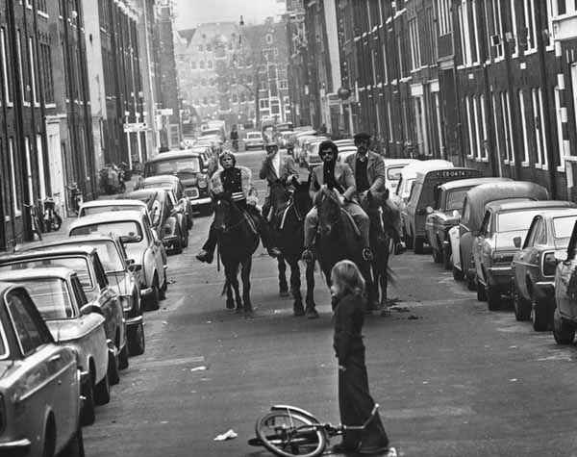
Khủng hoảng dầu mỏ (1973)
Khi cuộc khủng hoảng dầu mỏ nổ ra vào năm 1973, chính phủ Hà Lan quyết định ban bố lệnh cấm ô tô lưu thông vào Chủ Nhật hàng tuần (gọi là “Car-free Sunday”). Nhiều người dân Hà Lan đã phải chọn cách đi bộ, đi xe đạp, hoặc cưỡi ngựa.

Slide 11
BÀI 2
LIÊN XÔ VÀ CÁC NƯỚC ĐÔNG ÂU TỪ GIỮA NHỮNG NĂM 70 ĐẾN ĐẦU NHỮNG NĂM 90 CỦA THẾ KỈ XX
I – SỰ KHỦNG HOẢNG VÀ TAN RÃ CỦA LIÊN XÔ BANG VIẾT
・) Diễn biến
- Tháng 3 – 1985, sau khi lên nắm quyền, Goóc-ba-chốp đưa ra đường lối cải tổ → Đưa đất nước ra khỏi khủng hoảng, khắc phục sai lầm, khuyết điểm, xây dựng chủ nghĩa xã hội.
Câu hỏi: Để đưa đất nước thoát khỏi tình trạng khủng hoảng, Goóc-ba-chốp đã làm gì?
Câu hỏi: Tháng 3 - 1985 nhân vật nào lên nắm quyền?
Trả lời câu hỏi
M. Gorbachov lên nắm quyền Tổng thống.
Trả lời câu hỏi
Để đưa đất nước thoát khỏi tình trạng khủng hoảng, tháng 3 - 1985, Goóc-ba-chốp viết tiến hành công cuộc “cải tổ” nhằm khắc phục những sai lầm, thiếu sót trước nay, đưa đất nước thoát khỏi khủng hoảng và xây dựng chủ nghĩa xã hội theo đúng bản chất và ý nghĩa nhân văn đích thực của nó.

Slide 12
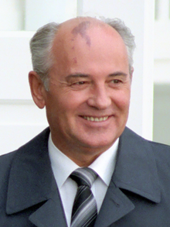
Mikhail Sergeyevich Gorbachyov (phiên âm tiếng Việt: Mi-kha-in Goóc-ba-chốp)
Goóc-ba-chốp (2 tháng 3,1931)
Từng là lãnh đạo Liên bang Xô viết từ năm 1985 tới 1991
Những nỗ lực thực hiện cải cách của ông giúp chấm dứt Chiến tranh Lạnh, nhưng cũng góp phần kết thúc quyền uy tối cao của Đảng Cộng sản Liên xô (CPSU) và giải thể Liên bang Xô viết

Slide 13
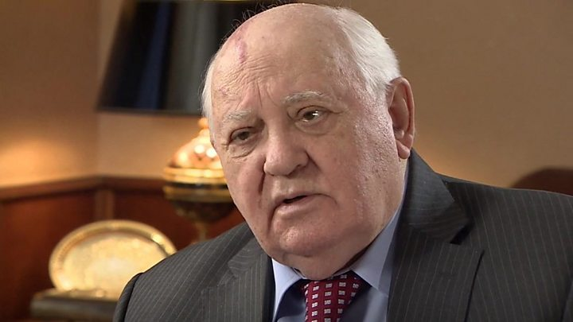
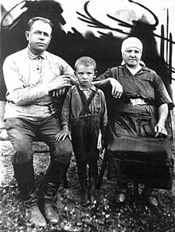
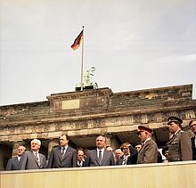
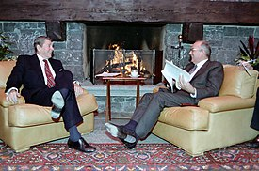
Goóc-ba-chốp và ông bà ngoại người Ukraine, được chụp vào khoảng cuối thập niên 1930
Goóc-ba-chốp
Giới thiệu một số hình ảnh về Goóc-ba-chốp
Goóc-ba-chốp (giữa) tại Cổng Brandenburg vào tháng 4 - 1986 trong chuyến thăm Đông Đức
Goóc-ba-chốp đối thoại trực tiếp với Tổng thống Hoa Kỳ Ronald Reagan

Slide 14
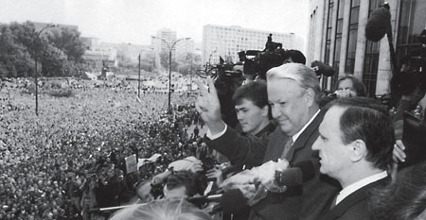
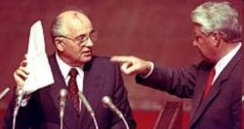
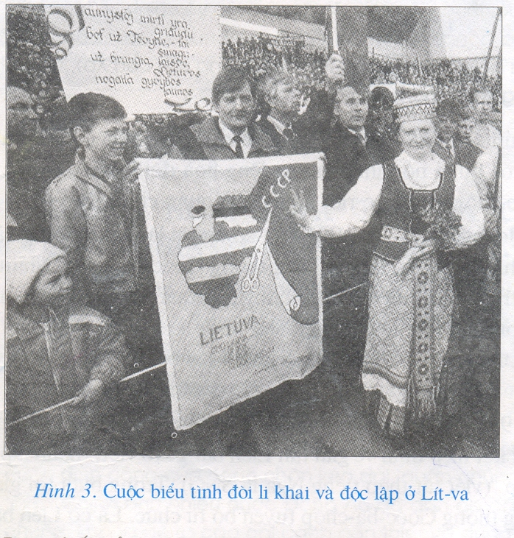
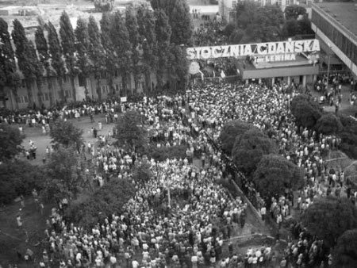
BÀI 2
LIÊN XÔ VÀ CÁC NƯỚC ĐÔNG ÂU TỪ GIỮA NHỮNG NĂM 70 ĐẾN ĐẦU NHỮNG NĂM 90 CỦA THẾ KỈ XX
I – SỰ KHỦNG HOẢNG VÀ TAN RÃ CỦA LIÊN XÔ BANG VIẾT
・) Diễn biến
- Tháng 3 – 1985, sau khi lên nắm quyền, Goóc-ba-chốp đưa ra đường lối cải tổ → Đưa đất nước ra khỏi khủng hoảng, khắc phục sai lầm, khuyết điểm, xây dựng chủ nghĩa xã hội.
Câu hỏi: Nội dung công cuộc cải tổ của Goóc-ba-chốp như thế nào?
Câu hỏi: Cho biết kết quả của công cuộc cải tổ Goóc-ba-chốp?
Công việc cải tổ không thực hiện được do thiếu sự chuẩn bị các điều kiện cần thiết lâm vào tình trạng bế tắc, bị động, khó khăn.
Đất nước ngày càng rối loạn: bãi công, mâu thuẫn sắc tộc, đòi li khai, tệ nạn xã hội gia tăng…
Ngày 19 – 8 – 1991: Cuộc đảo chính Goóc-ba-chốp không thành → gây hậu quả nghiêm trọng.
+ Đảng và bộ máy Nhà nước hầu như tê liệt
+ Ngày 21 – 12 – 1991: 11 nước cộng hòa thành lập Cộng đồng quốc gia độc lập (SNG)
Ngày 25 – 12 – 1991: Tổng thống Goóc-ba-chốp từ chức
→ Chế độ xã hội chủ nghĩa ở Liên bang Xô Viết chấm dứt sau 74 năm tồn tại.
Trả lời câu hỏi
Về kinh tế: Xây dựng nền kinh tế thị trường.
Về chính trị: Thực hiện chế độ đa nguyên về chính trị (tức nhiều Đảng cùng hoạt động), xóa bỏ chế độ một Đảng (xóa bỏ sự lãnh đạo của Đảng Cộng sản Liên Xô), tuyên bố dân chủ và “công khai” mọi mặt.
Về xã hội: Nhiều cuộc bãi công diễn ra, nhiều nước cộng hòa đòi li khai tách thành những quốc gia độc lập, các thế lực chống đối ráo riết hoạt động.
Block Yeltsin đòi Gorbachev phải đọc bản tuyên bố giải tán đảng cộng sản Liên Xô sau cuộc đảo chánh thất bại của phe giáo điều vào tháng 8 - 1991
Boris Yeltsin tham dự cuộc mít tinh mừng chiến thắng vì phá vỡ cuôc đảo chánh của nhóm lãnh đạo giáo điều dư mưu lật đổ Gorbachev
Cuộc đình công của công nhân xưởng đóng tàu Lenin tại Gdansk, 1980

Slide 15
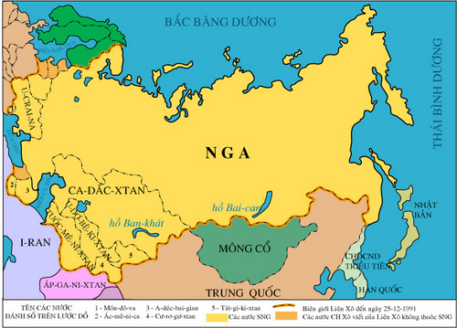
Ucrai-na
Bê-lô-rút-xi-a
Nga
Môn-đô-va
A-déc-bai-gian
Ác-mê-ni-a
U-dơ-bê-ki-xtan
Lược
đồ
các
nước
SNG
Ca-dắc-xtan
Tát-gi-ki-xtan
Tuốc-mê-ni-xtan
Cư-rơ-gư-xtan

Slide 16
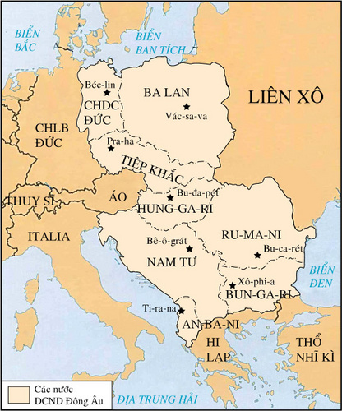
BÀI 2
LIÊN XÔ VÀ CÁC NƯỚC ĐÔNG ÂU TỪ GIỮA NHỮNG NĂM 70 ĐẾN ĐẦU NHỮNG NĂM 90 CỦA THẾ KỈ XX
II – CUỘC KHỦNG HOẢNG VÀ TAN RÃ CỦA CHẾ ĐỘ XÃ HỘI CHỦ NGHĨA
Ở CÁC NƯỚC ĐÔNG ÂU
・) Hậu quả
Câu hỏi: Sự sụp đổ của chế độ xã hội chủ nghĩa ở các nước Đông Âu diễn ra như thế nào?
Câu hỏi: Từ cuối những năm 70 và đầu những năm 80 của thế kỉ XX, tình hình các nước Đông Âu như thế nào?
Đảng Cộng sản và các nước Đông Âu mất quyền lãnh đạo, các thế lực chống phá cách mạng giành được chính quyền
Năm 1989, chế độ xã hội chủ nghĩa sụp đổ ở hầu hết các nước Đông Âu
→ Năm 1991, hệ thống xã hội chủ nghĩa tan ra
Trả lời câu hỏi
Cuối năm 1988, khủng hoảng lên tới đỉnh cao, khởi đầu từ Ba Lản rồi lan nhanh sang các nước Hung-ga-ri, Tiệp Khắc, Cộng hòa Dân chủ Đức, Ru-ma-ni, Bun-ga-ri, Nam Tư và An-ba-ni.
Quần chúng ở các nước này mít tinh, biểu tình diễn ra dồn dập đỏi cải cách kinh tế, chính trị.
Các thế lực chống chống chủ nghĩa xã hội lợi dụng thời cơ đó ra sức kích động quần chúng, đẩy mạnh các hoạt động chống phá.
Tình hình trên buộc ban lãnh đạo và các nước Đông Âu phải chấp nhận thực hiện chế độ đa nguyên về chính trị và tiến hành tổng tuyển cử tự do.
Kết quả là, các thế lực chống chủ nghĩa xã hội đã thắng cử, nắm được chính quyền nhà nước, các đảng cộng sản bị thất bại không còn nắm chính quyền.
Đến cuối năm 1989, chế độ xã hội chủ nghĩa đã bị sụp đổ ở hầu hết các nước Đông Âu.
Trả lời câu hỏi
Từ cuối những năm 70 và đầu những năm 80 của thế kỉ XX, các nước Đông Âu lâm vào khủng hoảng kinh tế và chính trị ngày càng gay gắt:
Sản xuất công nghiệp và nông nghiệp suy giảm, buôn bán với nước ngoài giảm sút, nợ nước ngoài tang lên.
Các cuộc đình công của công nhân kéo dài, quần chúng xuống đường biểu tường…
Chính phủ đàn áp các phong trào quần chúng, không đề ra các cải cách cần thiết và đúng đắn
Gợi ý: Sản xuất? Công nhân? Thái độ chính phủ?
Lược đồ các nước dân chủ nhân dân Đông Âu

Slide 17
KẾT LUẬN
Sự sụp đổ của chế độ XHCN ở Đông Âu và Liên Xô chấm dứt sự tồn tại của hệ thống XHCN.
- 28 - 6 - 1991, SEV ngừng hoạt động
- 1 - 7 - 1991, Tổ chức Vác-sa-va giải tán
Đây là những tổn thất hết sức nặng nề đối với phong trào cách mạng thế giới và các lực lượng dân chủ, tiến bộ ở các nước.

Slide 18
Bài tập về nhà
LIÊN XÔ VÀ CÁC NƯỚC ĐÔNG ÂU TỪ GIỮA NHỮNG
NĂM 70 ĐẾN ĐẦU NHỮNG NĂM 90 CỦA THẾ KỈ XX
Làm Bài tập (SGK – 12)
Nguyên nhân cơ bản dẫn đến khủng hoảng và tan rã của chế độ xã hội chủ nghĩa Đông Âu
Xem trước Bài 3: Quá trình phát triển của phong trào giải phóng dân tộc và sự tan rã của hệ thống thuộc địa

Slide 19
CẢM ƠN CÁC EM ĐÃ CHÚ Ý LẮNG NGHE!
BÀI HỌC ĐẾN ĐÂY LÀ KẾT THÚC
Các em có thể tìm thầy cô tại:
@Lê Minh Hoàng (violet.baigiang)

